Slide 1

ỦY BAN NHÂN DÂN QUẬN LONG BIÊN
TRƯỜNG TIỂU HỌC ÁI MỘ B
MÔN: TIẾNG VIỆT
PHÂN MÔN : LUYỆN TẬP
LỚP 2
Bài: Viết đoạn văn giới thiệu về bản thân

Slide 2


Khởi động

Slide 3






THỢ SĂN HẠT DẺ

Slide 4






Đồng hồ là từ chỉ
Người hay vật?
A
B
Chỉ vật
Chỉ người

Slide 5




Sai mất rồi!!!

Slide 6





Đúng rồi!
+1

Slide 7

Công an là từ chỉ
người hay chỉ vật
A
B
Chỉ vật
Chỉ người

Slide 8
Sai mất rồi!!!

Slide 9
Đúng rồi!
+1

Slide 10
Hoàn thành câu:
Mẹ em là…..

Slide 11
Đúng rồi!
+1

Slide 12





Luyện tập
Viết đoạn văn giới thiệu bản thân
Notes:
Bài giảng thiết kế bởi: Hương Thảo - tranthao121006@gmail.com

Slide 13
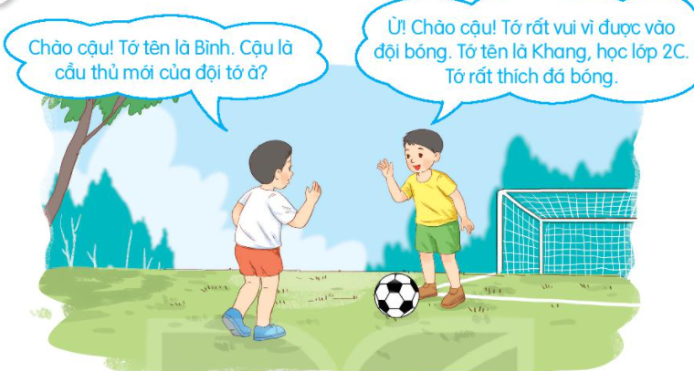
1. Quan sát tranh và trả lời câu hỏi
Khang đã giới thiệu gì về mình?
Bình và Khang đã gặp nhau ở đâu?
Notes:
Bài giảng thiết kế bởi: Hương Thảo - tranthao121006@gmail.com

Slide 14







Làm việc nhóm 2
Nói và đáp khi giới thiệu về
bản thân
Design by: Hương Thảo – tranthao121004@gmail.com
Notes:
Bài giảng thiết kế bởi: Hương Thảo - tranthao121006@gmail.com

Slide 15
2. Viết 2 - 3 câu tự giới thiệu về bản thân.
Gợi ý:
- Họ và tên của em là gì?
- Em học lớp nào, trường nào?
- Sở thích của em là gì?

Slide 16

Chào các bạn! Mình tên là Mai Thu Trang, năm nay mình bảy tuổi. Hiện nay mình đang học lớp 2A trường Tiểu học Ái Mộ B. Mình thích học tất cả các môn. Ngoài giờ học mình còn thường chơi nhảy dây, cầu lông. Rất mong các bạn giúp đỡ mình trong năm học này.
Notes:
Bài giảng thiết kế bởi: Hương Thảo - tranthao121006@gmail.com

Slide 17

Củng cố bài học
Notes:
17

Slide 18
Về nhà chuẩn bị một bài thơ hoặc câu chuyện viết về thiếu nhi

